Slide 1


Tìm hiểu nền tảng Corona
Nguyễn Duy Thanh-51403318
Trần Đại Nhân-
Gv hướng dẫn Ths. Vũ Đình Hồng

Slide 2
Có gì trong bài này?
Tại sao nên chọn Corona?
Tóm tắt ngôn ngữ lập trình Lua.
Cài đặt môi trường cho Corona.
Corona SDK.
Môi trường lập trình.
Cấu hình Project Corona.
Cấu trúc file cấu hình.
Kéo dãn nội dung.
Lựa chọn nội dung.
Tốc độ khung hình.
Giấy phép

Slide 3





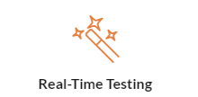
Tại sao nên chọn Corona?

Slide 4

Tóm tắt ngôn ngữ lập trình Lua.
Ngôn ngữ lập trình Lua được sử dụng trong Corona.
Lua là một ngôn ngữ kịch bản mạnh mẽ, hiệu quả, nhẹ, có thể nhúng được. Nó được hỗ trợ lập trình thủ tục, lập trình hướng đối tượng, lập trình chức năng, lập trình dữ liệu, và mô tả dữ liệu.

Slide 5
Cài đặt môi trường cho Corona.
Corona Sdk.
Môi trường lập trình.

Slide 6
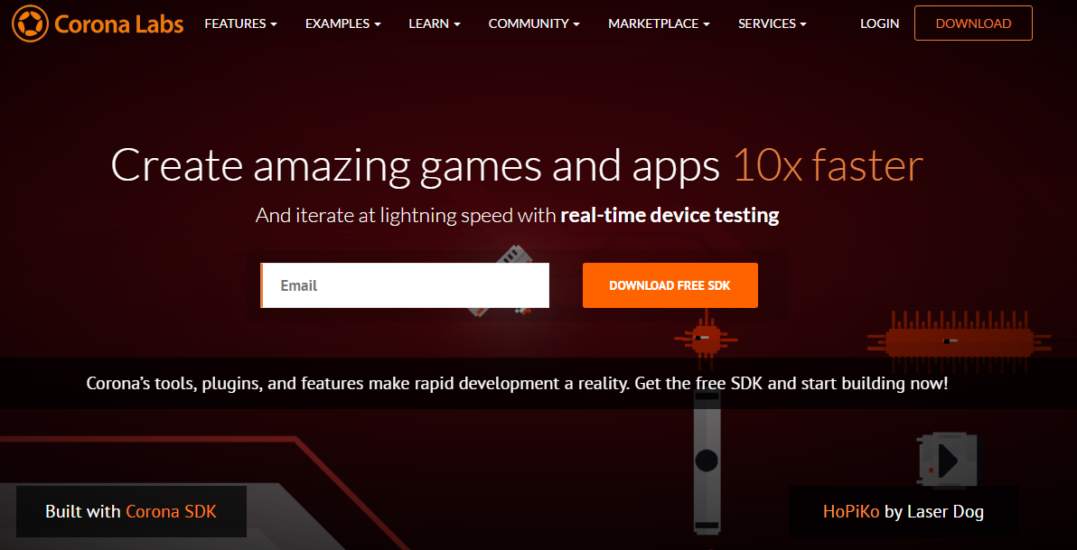
Corona Sdk.
Cài đặt Corona Sdk.
Đăng nhập để sử dụng.

Slide 7
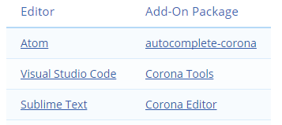
Môi trường soạn thảo.

Slide 8
Cấu hình Project Corona.

